Slide 1
Формирование функциональной грамотности на уроках географии

Slide 2
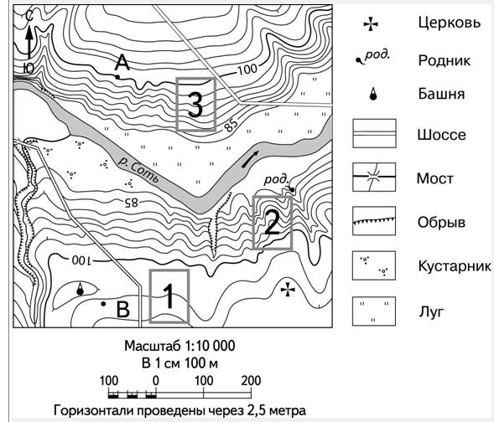
Задание, направленное на формирование картографической грамотности в 5 классе
Пользуясь фрагментом карты ответьте на вопросы.
Вопрос 1. В каком направлении течет река Соть?
Вопрос 2. На каком берегу реки Соть находится церковь?
Вопрос 3. В каком направлении от церкви расположен родник?
Вопрос 4. Каков характер течения реки Соть?

Slide 3
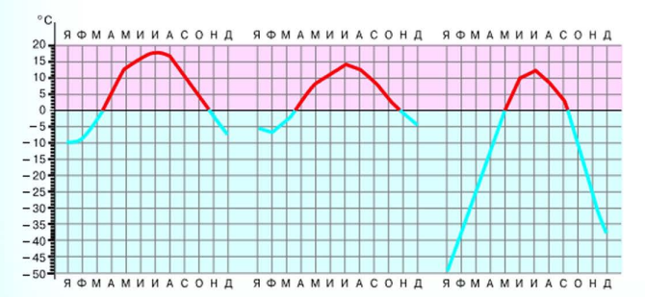
Задание, направленное на формирование математической грамотности в 6 классе
Используя графики, определите годовую амплитуду температуры воздуха в городах: Санкт-Петербурге, Москве, Верхоянске. Сделайте вывод, как влияет географическое положение на температуру лета, зимы годовую амплитуду температуры.
В задании учащимся необходимо вычислить годовую амплитуду температуры воздуха, взяв необходимые данные из графиков среднегодового хода температуры. А также сделать вывод о влиянии географического положения городов на перечисленные показатели.

Slide 4
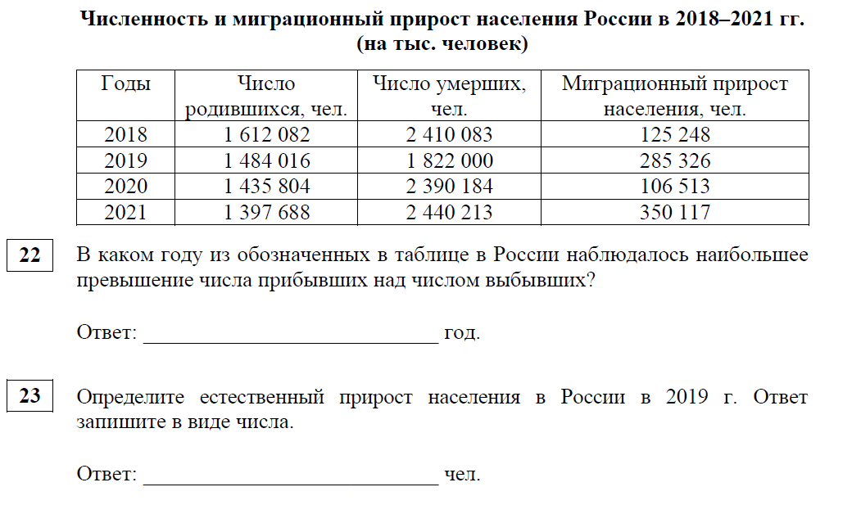
Задание, направленное на формирование математической грамотности в 9 классе
В задании 23 учащимся необходимо вычислить естественный прирост населения нашей страны, взяв необходимые данные из таблицы.

Slide 5
Задание, на формирование читательской грамотности в 9 классе
Определите страну по её краткому описанию.

Slide 6
Финансовая грамотность

Slide 7
Задача «Подарки»
Накануне Нового года Максим и Ирина пошли в магазин за подарками своим родителям. После оплаты покупок, они стали рассматривать подарки, которые купили.
Максиму понравился портмоне для автодокументов, которое купила Ирина для папы. И он немного расстроился, что купил кошелёк своему папе. А Ирина, рассматривала и восхищалась покупками Максима: шалью и косметическим набором. Ирине очень хотелось купить шаль маме, но только деньги у неё закончились, так как она купила сладости сестре и журнал дедушке.
Задание 1.
Всё ли из того, что купила Максим и Ирина, соответствовало поставленной задаче? Найдите в тексте и запишите задачу, которую должны были решить молодые люди, и те покупки, которые соответствовали этой задаче.
Задание 2.
С каким финансовым затруднением столкнулась Ирина? С чем это затруднение было связано? Дайте развёрнутый ответ.

Slide 8
Задания на формирование естественнонаучной грамотности

Slide 9
Задания направленные на формирование умений и навыков школьников в развитии естественнонаучной грамотности, можно объединить в следующие блоки
1.Задания на формирование компетенции: научное объяснение явлений.
2.Задания на формирование компетенции: понимание особенностей естественнонаучного исследования.
3. Задания на формирование компетенции: интерпретация данных для получения выводов.
Задание первого блока | Тема урока
Весной садовод обнаружил два поврежденных дерева. У одного мыши повредили кору частично, у другого зайцы обгрызли ствол «кольцом». Вопрос: Какое дерево может погибнуть? Что необходимо сделать, чтобы спасти его? | «Строение стебля растения», 6 класс

Slide 10
Задание второго блока | Тема урока
Представьте: вы озябли. Чтобы согреться, вы начали делать гимнастику. Сердце стало работать сильнее, вам стало теплее. Задание: Составьте вопросы, которые помогли бы вам научно обосновать те процессы, которые происходят в вашем организме | « Обмен веществ», 8 класс
Задание третьего блока | Тема урока
Изучением птиц занимается наука «орнитология». А одним из главных методов исследования является кольцевание птиц. Птицу отлавливают и надевают ей на лапку кольцо с указанием даты и места, где ее окольцевали. Потом птицу отпускают. Вопрос: Что можно узнать о жизни птиц с помощью кольцевания? Запишите свой ответ. | « Значение птиц в природе и для человека», 7 класс

